Slide 1

B6L6
知足常樂一念間
P130曾志朗

Slide 2
P130題解
出處、文體、主旨

Slide 3
P130題解
出處:我與科學共舞
文體:科普散文

Slide 4
P130科普
科普，指透過各種媒介將科學的知識、原理或精神，以淺顯易懂的方式介紹給大眾，藉此提高人們對科學的認識。

Slide 5
P130科普
本文所涵蓋的科學概念，主要出自「認知神經科學」，是一門研究人類心智、大腦機制的跨領域新興學科。

Slide 6
P130主旨
討論人的「價值比對」心理，指出個人的情緒、喜好皆會受到價值比對對象的影響。

Slide 7
P131作者
曾志朗、生平、成就

Slide 8
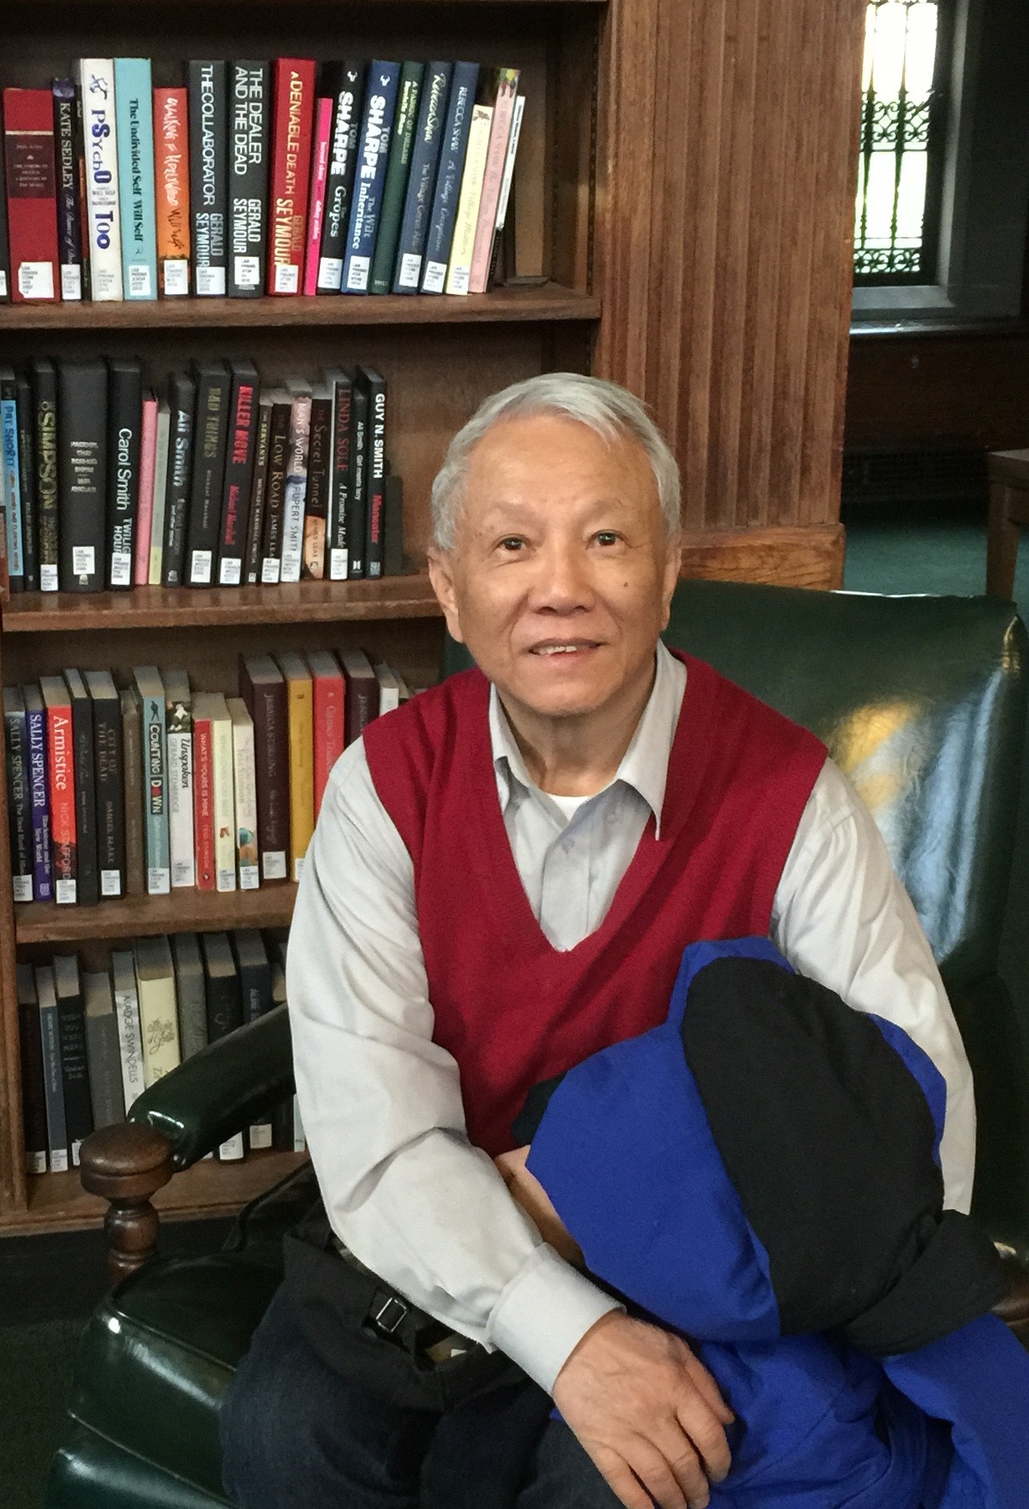
P131曾志朗
籍貫：高雄市
生於西元1944年（日治昭和19年、民國33年）
77歲
https://www.epc.ntnu.edu.tw/zh_tw/Faculty_and_Staff/Honorary/曾志朗-71238948

Slide 9
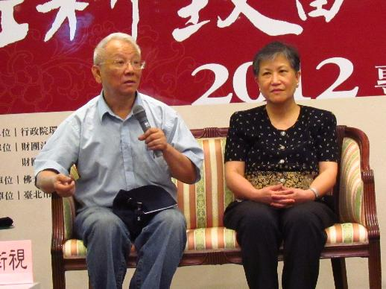
P131曾志朗
妻子：洪蘭
https://www.epc.ntnu.edu.tw/zh_tw/Faculty_and_Staff/Honorary/曾志朗-71238948

Slide 10
P131生平
政治大學教育系、教育研究所畢業，美國賓州州立大學認知心理學博士。曾任教於加州大學河濱分校、柏克萊大學等多所學校，回國後先後擔任教育部部長、中央研究院副院長等職，並致力於推展臺灣的認知神經科學研

Slide 11
P131成就
被譽為「最會說故事的科學人」。
參與製作、主持廣播節目人人都是科學人，將古今中外的科學知識，用生動、親切的口語轉化為大眾均能理解的內容，提倡人們養成科學思考的習慣。

Slide 12
P132課文
重點、文法、修辭

Slide 13
P132-1第一~二段大意
從買票看戲的生活情境出發，透過提問引發讀者思考。

Slide 14
P132-11
來來來，我問你們一個問題，希望你們仔細想想，然後告訴我答案
詢問學生的同時，也將問題拋給讀者，增加讀者的參與感。

Slide 15
P134-1第三~五段大意
揭曉問題答案，並分析背後的成因。

Slide 16
P134-2
在A的情況下，雖然心疼，還是會傾向拿出剩下的一千元，買票去看表演，心裡的不舒服很快就過去了
情境的「不舒服」是對於錢財的損失，與看表演一事無關，因此並不會影響購票意願。

Slide 17
P134-5
票好像變貴了，要花一倍的錢買同樣的票，他才不幹呢
B情境等於買二張票才能看到一場表演，因此帶來「票價變貴」的感受，購票意願與A情境相比也大幅降低。

Slide 18
P134-8
那為什麼在B的情況之下，這一千元就變得十分沉重，掏不出來呢
連用三個問句激使讀者思考，也凸顯多數人的思考模式其實存有盲點，為後續預備提出的論點作鋪墊。

Slide 19
P135-3
因為此時價值比對的主體是「票」，而不是一般的一千元
B情境將剩餘的一千元與所失票券進行價值比對，因此一千元的主觀價值發生變異。

Slide 20
P136-1第六~八段大意
舉哈佛大學實驗成果為證，並帶出全文核心論點。

Slide 21
P136-1
讓我再來說明另一個實驗的安排與其結果，就會更清楚看到主觀比對的對象發生變化，個人的喜好傾向也會跟著改變
作者繼續舉其他例證來支持論點，藉客觀的實驗加深論點的可信度，展現出實證精神。

Slide 22
P137-4
當隔壁房間出現的是包裝精美的巧克力糖，受試者對自己房間裡的食物的喜愛度預估值明顯降低；但隔壁房間出現的是粗糙的罐頭食物時，受試者對當前食物的喜愛預估都明顯提高了

Slide 23
P137-4
實驗結果顯示與外觀美味的食物相比較時，受試者對當前食物的感受變差；與外觀粗糙的食物相比較時，受試者對當前食物的感受變佳。

Slide 24
P137-7
主觀比對的對象變了，個人對當前事物的價值判斷也跟著改變
揭示人們的價值判斷往往不是根據事物本身，而是經由比較得來。

Slide 25
P137-10
受試者這一口咬下去，食物的口感的比對對象不再是對巧克力的美好想像，也不是那些粗糙的罐頭食物的不良印象，而是自己對當前食物的以往記憶的比較
入口後會喚起過去品嚐該食物的記憶，變成與記憶中的口感做比較。

Slide 26
P138-1第九~十段大意
藉由生活中的消費行為，再次驗證論點。

Slide 27
P139-1
古人才會有貨比三家的智慧良言，經濟學家也會強調，合理的價值應產生在對「其他」可能性的通盤比較
利用中國傳統哲理和其他領域的專家說法，強調理性思維的重要性。

Slide 28
P139-4
也許礙於記憶容量的不足，或安於習慣的行為模式，大部分的人沒能（或不顧）比對其他的可能性，總是把比對的對象拉回自己所熟悉的記憶事件中
作者發揮科學探究精神，提出可能的假說來探討人們常將事物與記憶做比較的原因。

Slide 29
P139-4
也許礙於記憶容量的不足，或安於習慣的行為模式，大部分的人沒能（或不顧）比對其他的可能性，總是把比對的對象拉回自己所熟悉的記憶事件中
作者發揮科學探究精神，提出可能的假說來探討人們常將事物與記憶做比較的原因。

Slide 30
P140-1第十一段大意
提出科學解釋，揭示「價值比對」心理背後的大腦神經機制。

Slide 31
P140-1
他們倒是很自然的不停的在比對某一事件的現在和過去，這其實是反映了人腦的一個特性：腦是個對變化很敏感的偵測器，對特定事件的變動感應很快，重視的是現在和過去的比對，所以對不變的事件很快就沒有感覺了

Slide 32
P140-1
闡明人會不斷比對事物過去和現在的狀態，是因在大腦神經機制的作用下，人傾向於注意事物的變化。

Slide 33
P140-10第十二~十三段大意
說明比對對象對情緒的影響，並在結尾處扣題。

Slide 34
P141-3
而生活在已發展國家的人民，走在科技尖端，物質的享受一流，對生活的滿意度卻很低
顯示科技創造出日新月異的生活環境，同時引發了永無止盡的欲望，因此即使擁有一流的物質享受，也無法為內心帶來長久的滿足。

Slide 35
P141-9
行動的價值可以用你得到想得到的那件事的機率，和你得到之後會喜歡它的機率之間的函數關係來表達。說得白一點，就是比對對象的預估值和得到這些對象的機率之間的關係。再說得更白一點，就是古人的一句話：知足常樂

Slide 36
P141-9
此處「快樂的公式」與後續的解釋意在傳達人若能降低對事物的心理預期，避免追逐不切實際的比對對象，便容易感到滿足，也能活得快樂。

Slide 37
P141-9
知足常樂：引用《老子》第四十六章：「禍莫大於不知足；咎莫大於欲得。故知足之足，常足矣。」

Slide 38
P141-9
語譯：最大的災禍莫過於不知足；最大的過錯莫過於貪得無厭。所以只有知足所帶來的滿足，才是永久的滿足。

Slide 39

感謝您
完

